Slide 1
Sciences et technologie
“Le numérique
pour faire de l’exercice”
Niveau troisième
Notes:
FRED : Bonjour Romain, bonjour à tous
ROMAIN : Bonjour Frédérique, bonjour à tous Nous sommes tous les deux professeurs de technologie au collège
Nous nous retrouvons aujourd’hui pour une séance de Technologie pour le niveau de 3eme et le thème abordé sera le numérique pour faire de l’exercice
Ce cours a été réalisé en collaboration avec Domenico, également professeur de Technologie au collège.
FRED : Aujourd’hui nous aurons besoin de l’ordinateur et du smartphone ou tablette, je vous invite donc d’ores et déjà à le démarrer pour travailler avec nous. Si vous n’en avez pas, vous pouvez toujours suivre cette séance et vous pourrez peut être la retravaillerez vous en classe avec votre professeur.

Slide 2
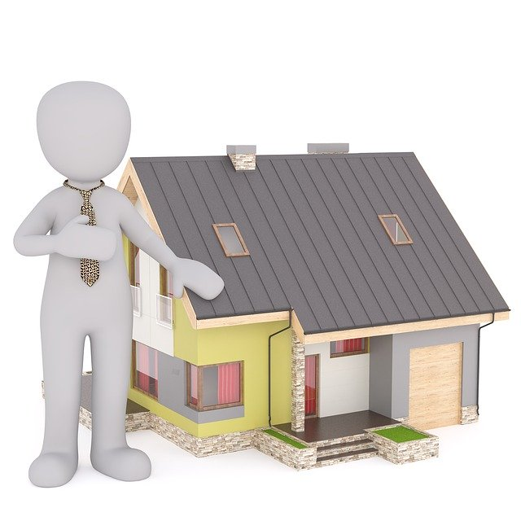
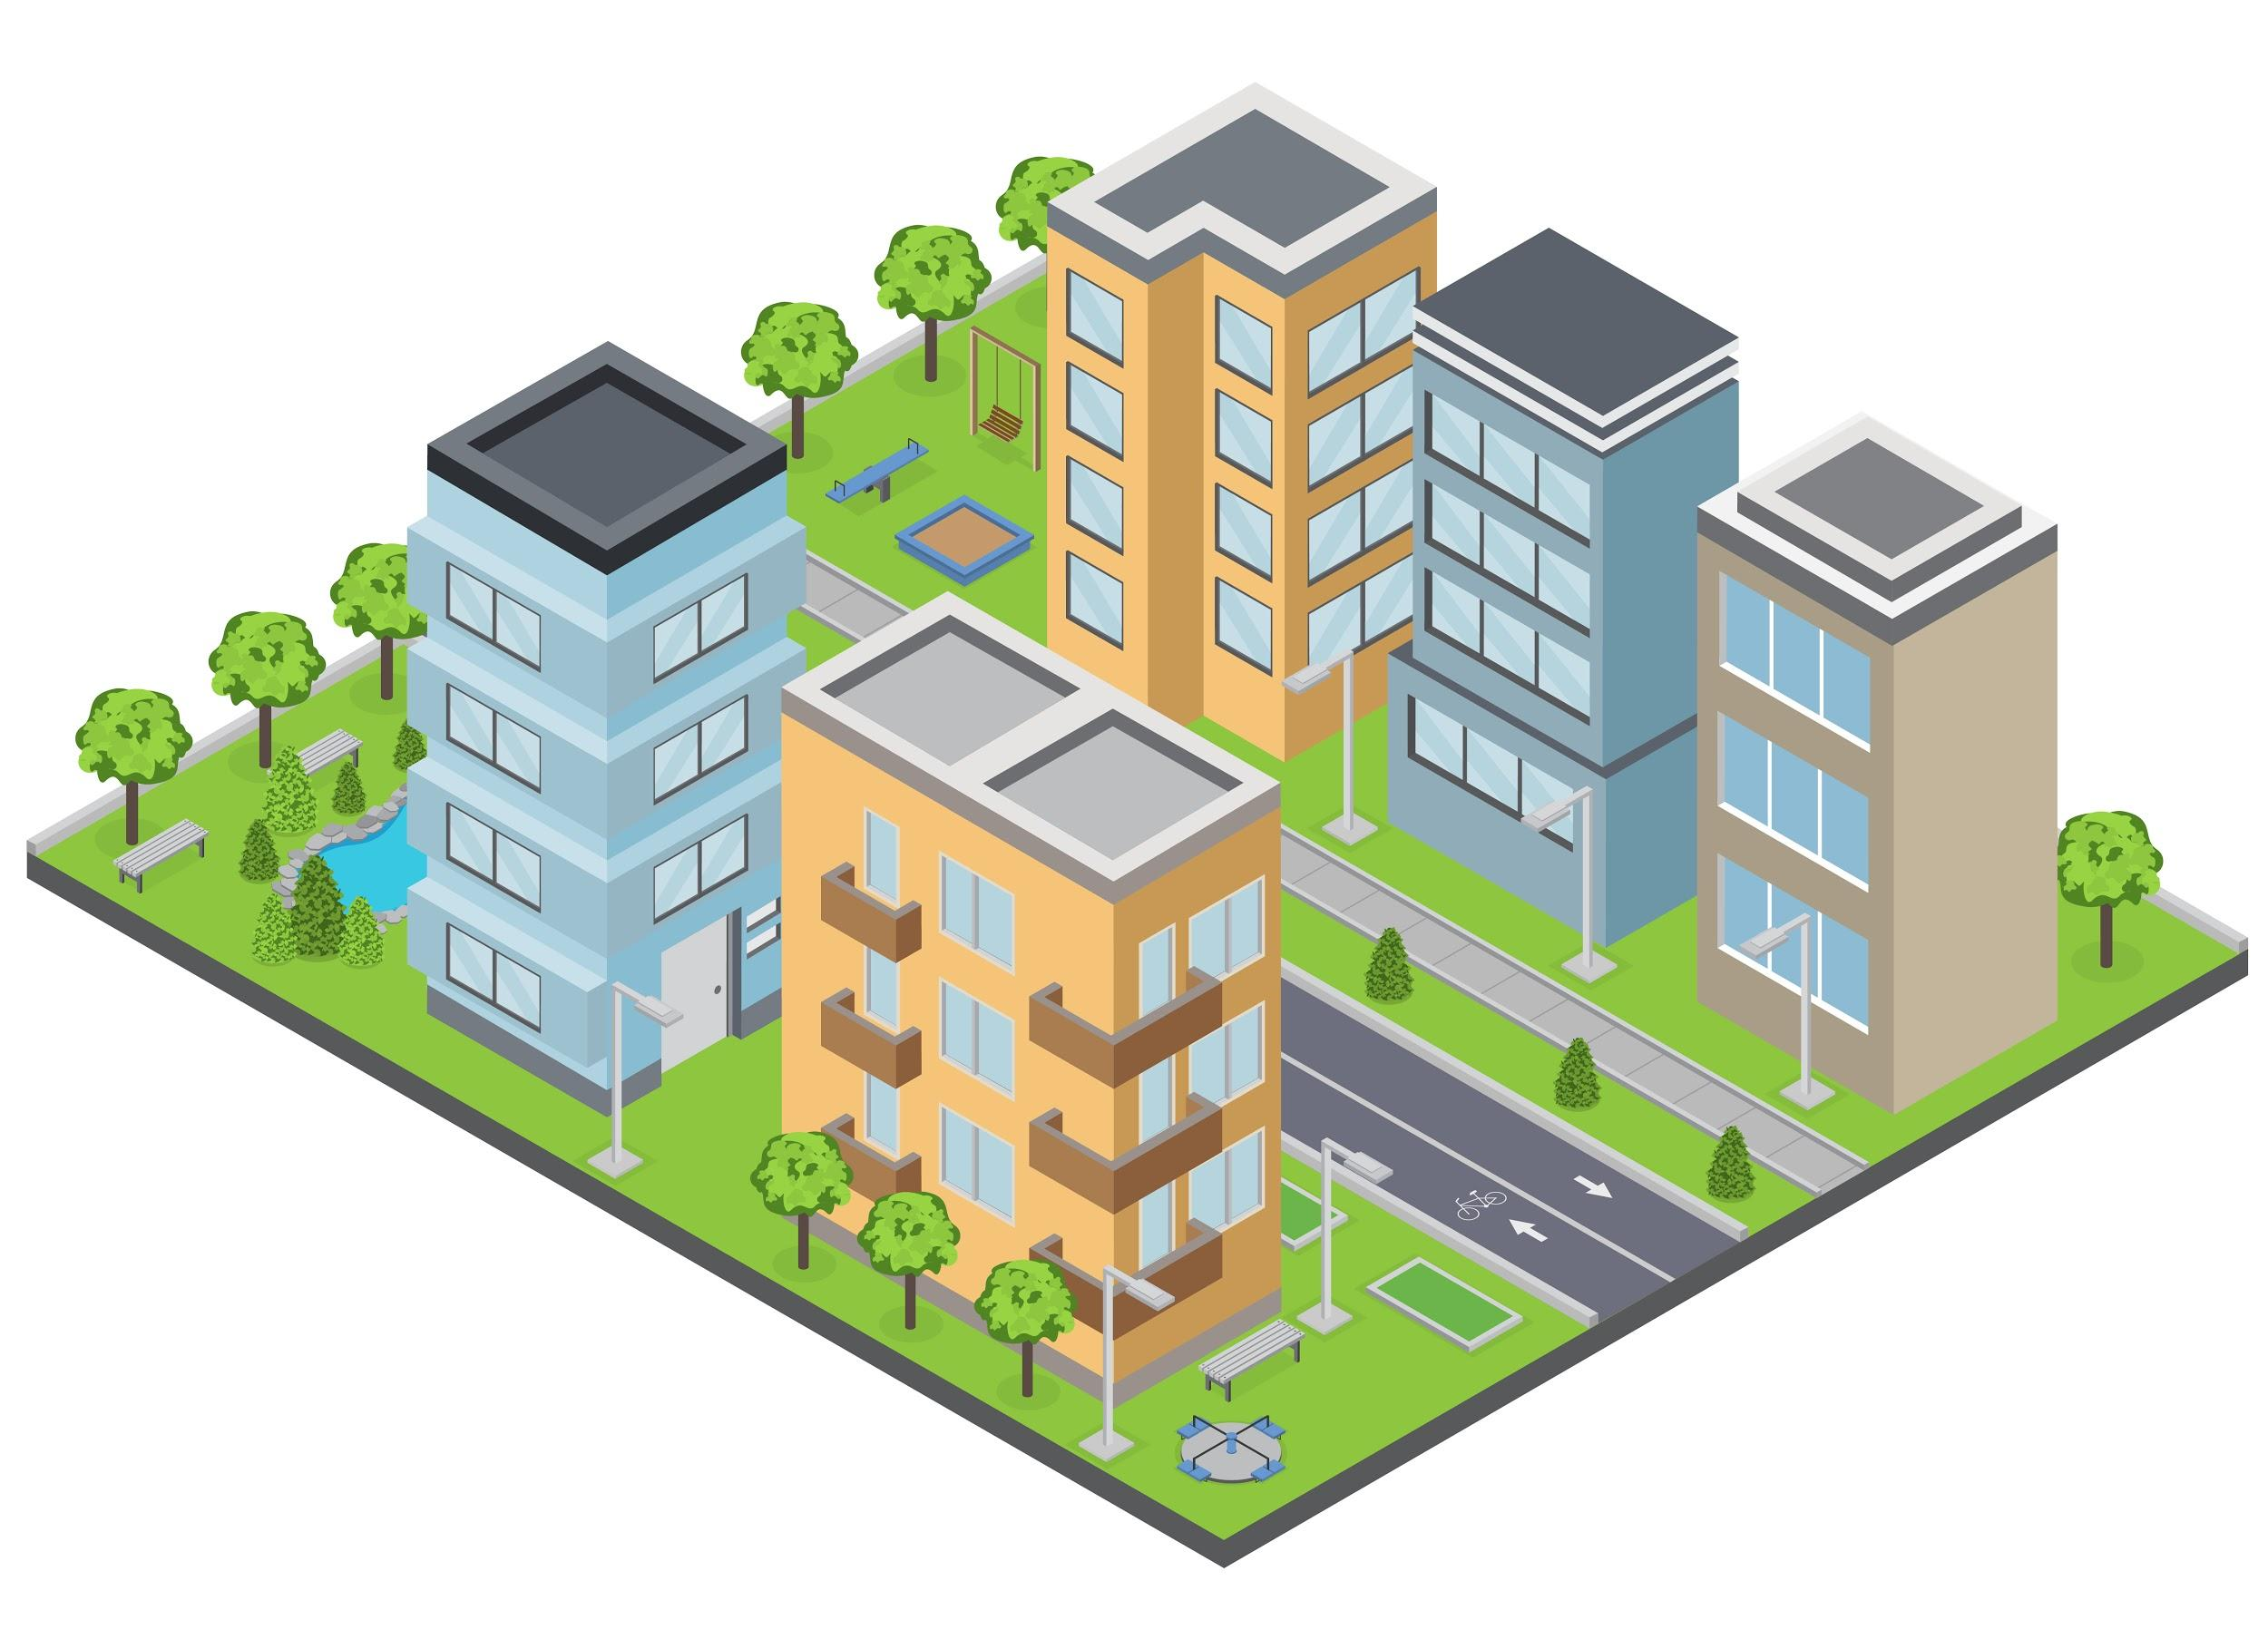
Comment vivons-nous la situation actuelle ?

Slide 3
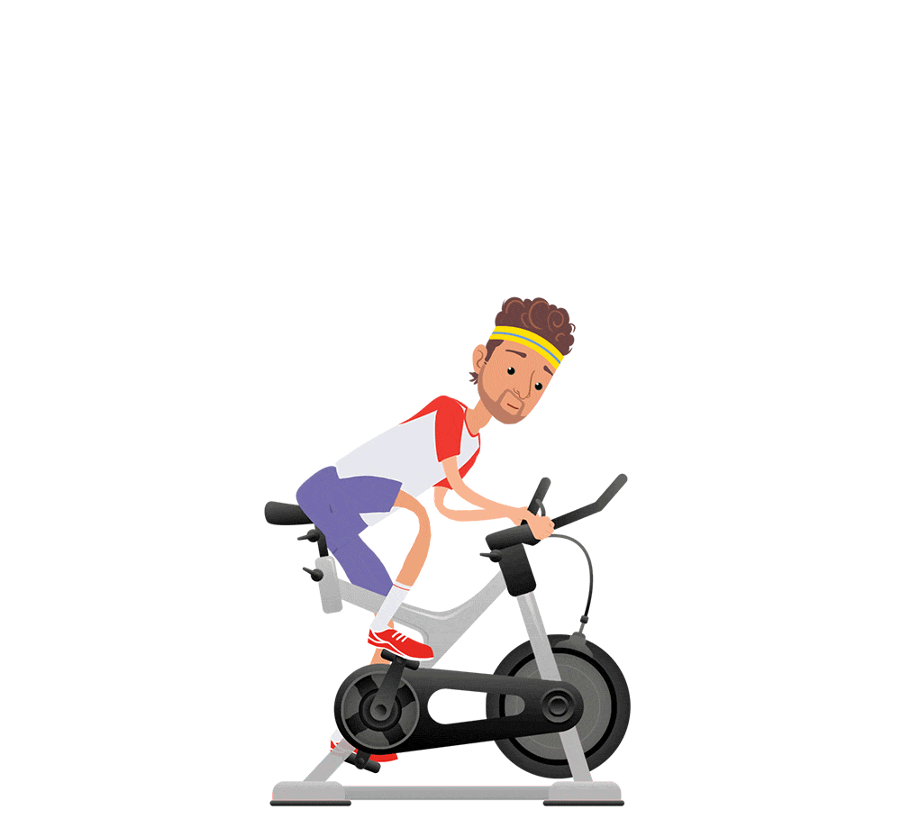
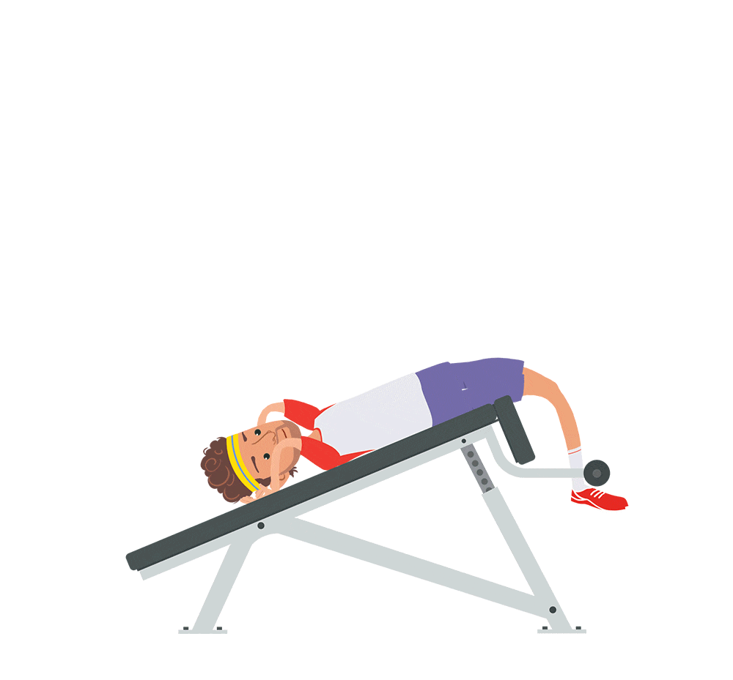
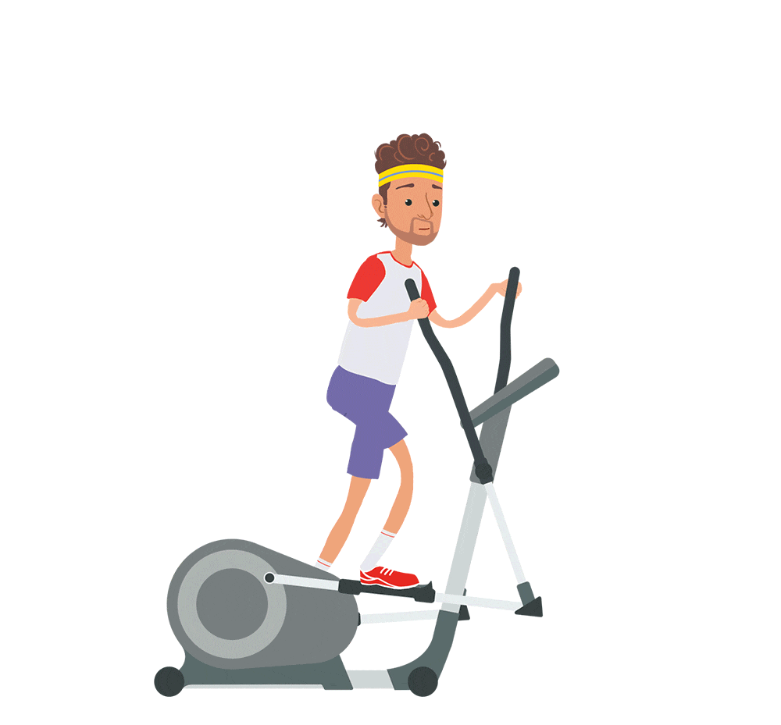
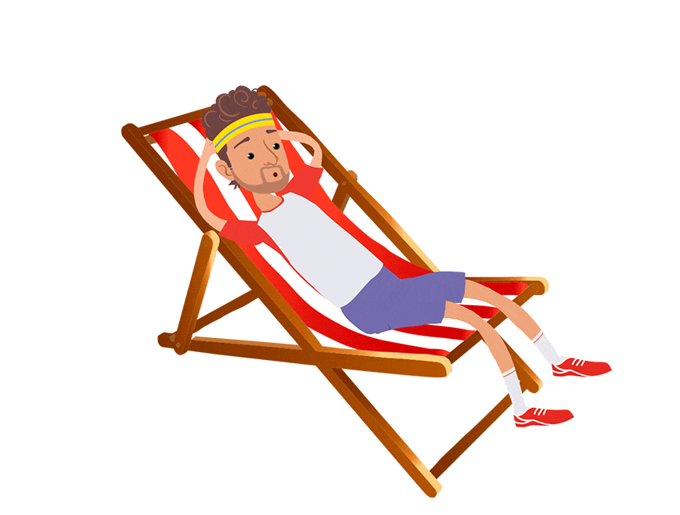
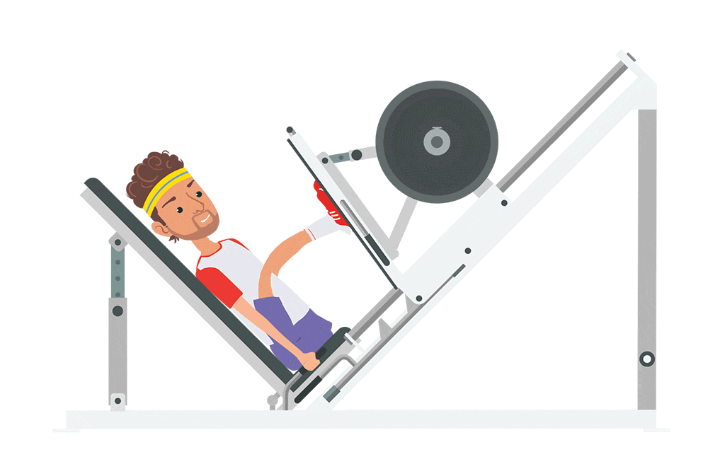
Comment vivons-nous la situation actuelle ?

Slide 4
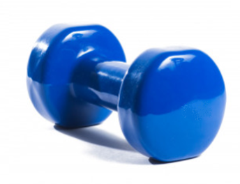
Activité de fitness avec les haltères ?
Il nous faudrait un accompagnement sportif personnel pour mesurer les exercices réalisés par séance et contribuer à notre motivation.

Slide 5
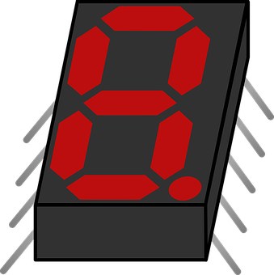
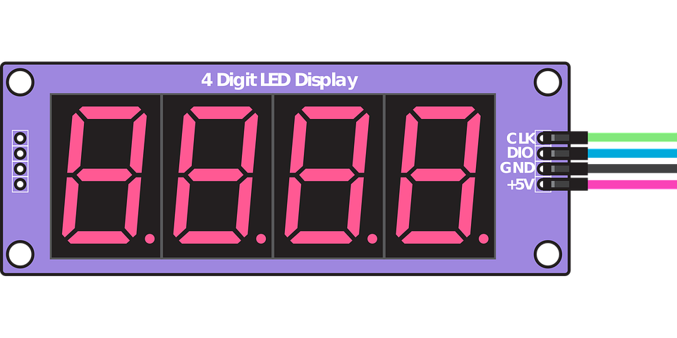
L’OMS considère que la sédentarité est déconseillée pour rester en bonne santé et préconise la pratique régulière du sport.
Comment peut-on, à la maison, visualiser le nombre de mouvements sportifs effectués en restant motivé ?
https://www.who.int/dietphysicalactivity/publications/9789241599979/fr/

Slide 6
Comment peut-on, à la maison, visualiser le nombre de mouvements sportifs effectués en restant motivé ?
Entraîneur sportif virtuel
Comptabiliser les mouvements du sportif
Haltère
Disposer d’un accompagnement sportif personnel motivant
Visualiser ses performances
Elève
Ecran

Slide 7
Représentation du flux d’information
Nombre de mouvements
Affichage des performances
Chaîne d’information
Acquérir
Traiter
Communiquer

Slide 8
Représentation du cahier des charges fonctionnel :
Disposer d’un accompagnement sportif personnel motivant
Acquérir
Mouvement
Traiter les informations
Comptage
Communiquer
Performances
?
?
?

Slide 9
Points du programme
L’informatique et la programmation
Attendus de fin de cycle
Ecrire, mettre au point et exécuter un programme
Connaissances et compétences associées
Ecrire, mettre au point (tester, corriger) et exécuter un programme commandant un système réel et vérifier le comportement attendu. Ecrire un programme dans lequel des actions sont déclenchées par des événements extérieurs. Notions d’algorithme et de programme Notion de variable informatique. Déclenchement d’une action par un événement, séquences d’instructions, boucles, instructions conditionnelles. Systèmes embarqués Capteur, actionneur, interface

Slide 10
Points du programme
La modélisation et la simulation des objets et systèmes techniques
Attendus de fin de cycle
Analyser le fonctionnement et la structure d’un objet
Connaissances et compétences associées
Analyser le fonctionnement le fonctionnement et la structure d’un objet Chaîne d’information.
Concevoir, créer, réaliser
Compétences travaillées
Imaginer, concevoir et programmer des applications informatiques nomades.

Slide 11
Comment peut-on comptabiliser les mouvements du sportif ?
La vitesse diminue
Mouvement décéléré
a<0
La vitesse est constante
Mouvement uniforme
a=0
La vitesse augmente
Mouvement accéléré
a>0

Slide 12
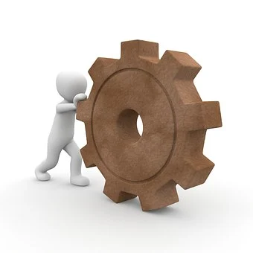
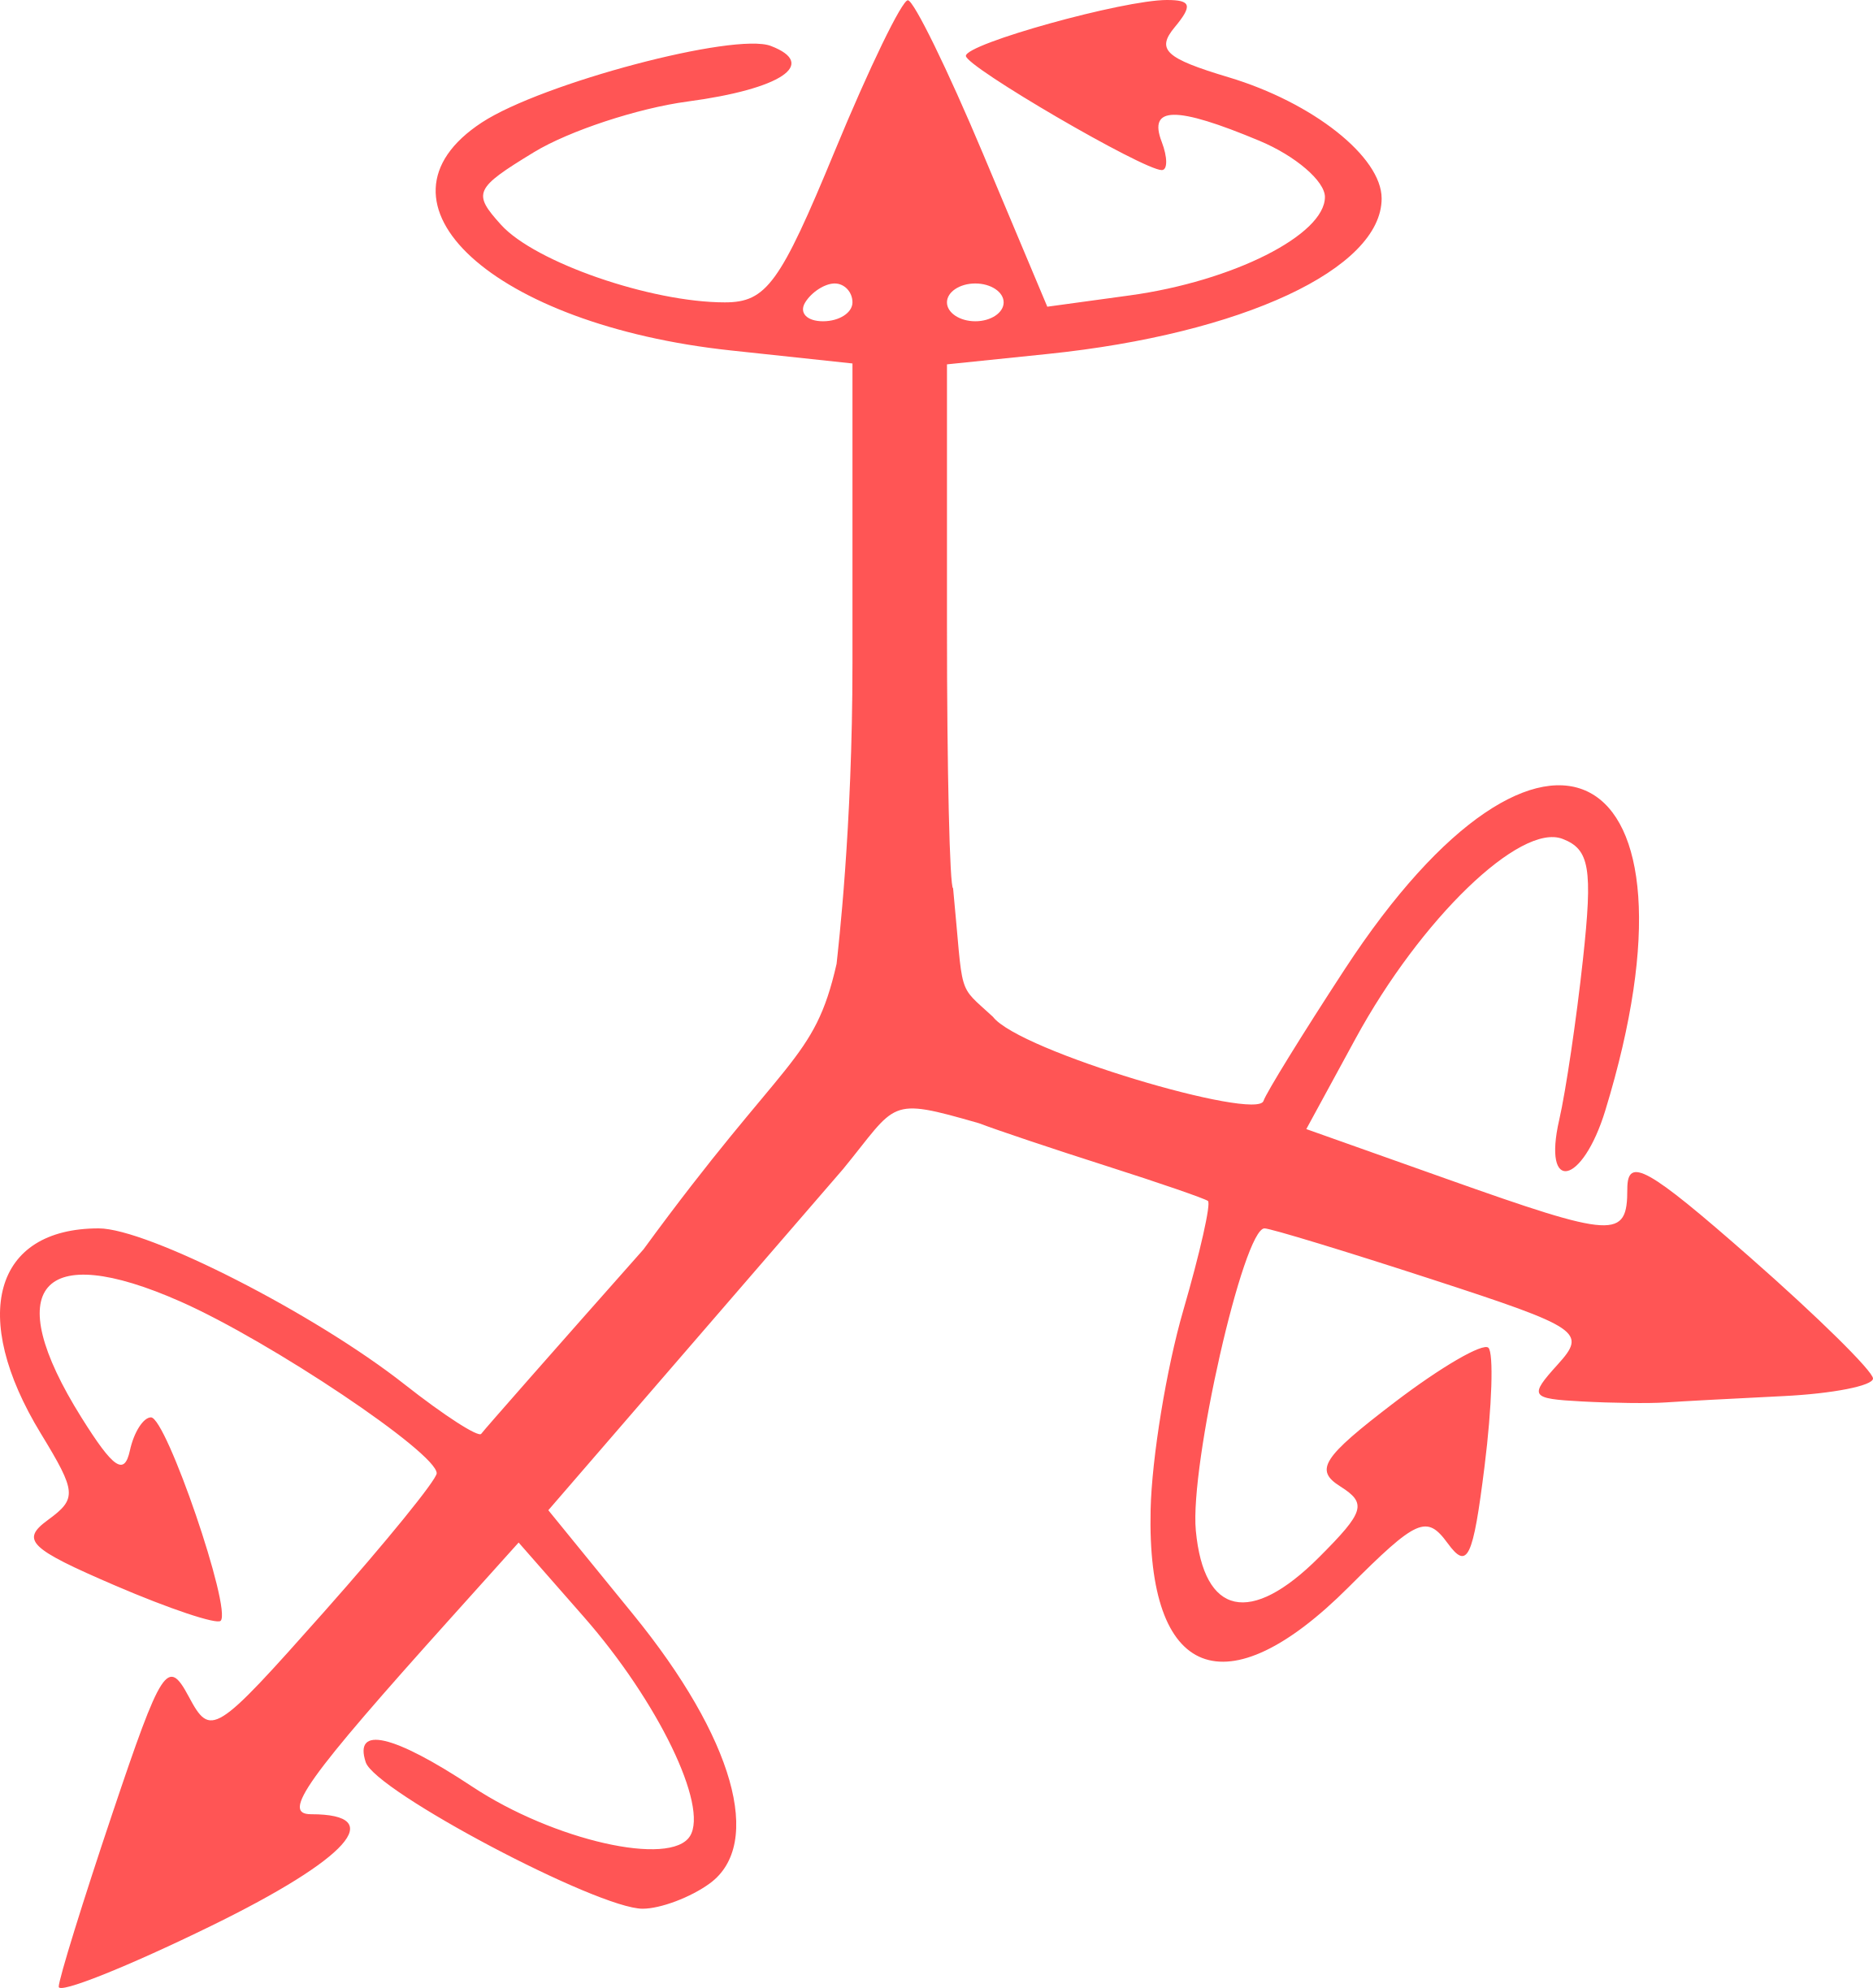
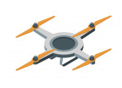
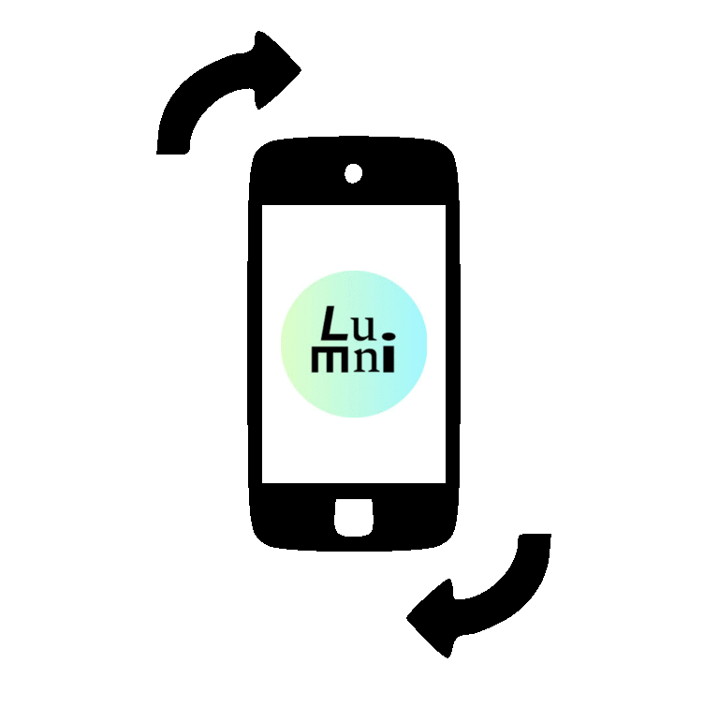
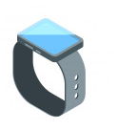
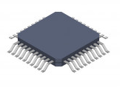
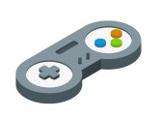
Comment détecter l’accélération de l’haltère en mouvement ?
Détection d’un changement de vitesse
Mouvement d’un smartphone ?
Accéléromètre
(capteur d’accélération)
Exemples d’objets intégrant un accéléromètre

Slide 13
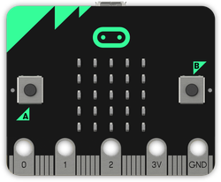
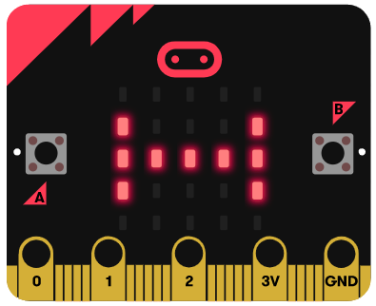
Comment détecter les mouvements du sportif ?
Capteur accéléromètre intégré dans la carte de programmation micro:bit
Carte micro:bit intégrée à un haltère

Slide 14
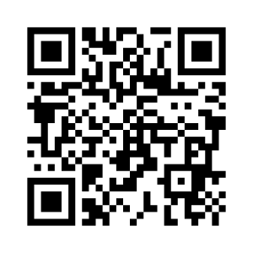
Comment détecter les mouvements du sportif ?
ALGORITHME
Tracer dans un graphique les valeurs mesurées de l’accélération dans n’importe quelle direction
https://makecode.microbit.org

Slide 15
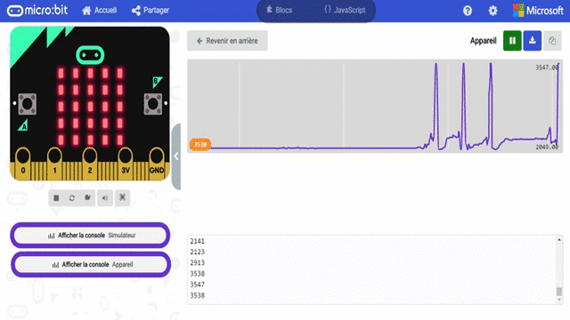
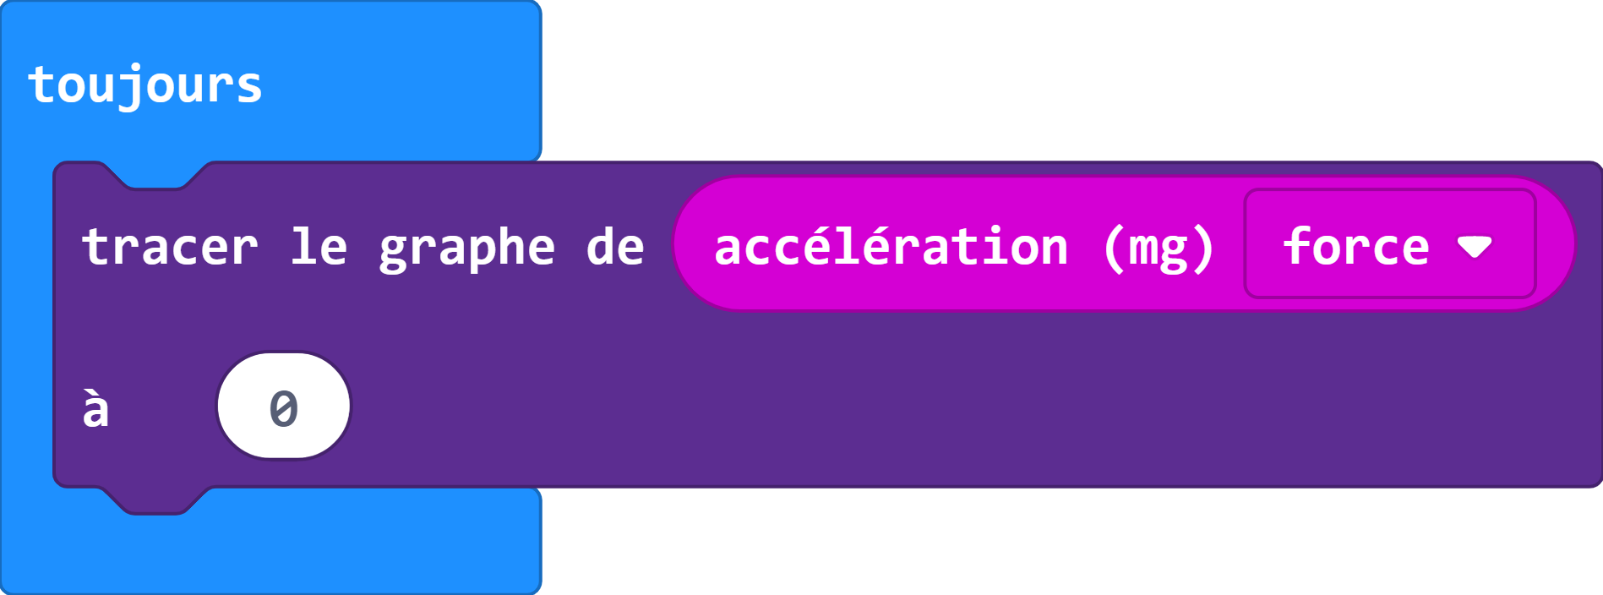
Comment détecter les mouvements du sportif ?
ALGORITHME
PROGRAMME PAR BLOCS
Tracer dans un graphique les valeurs mesurées de l’accélération dans n’importe quelle direction
Nous allons fixer notre seuil de détection à 2500 milliG (mG)

Slide 16
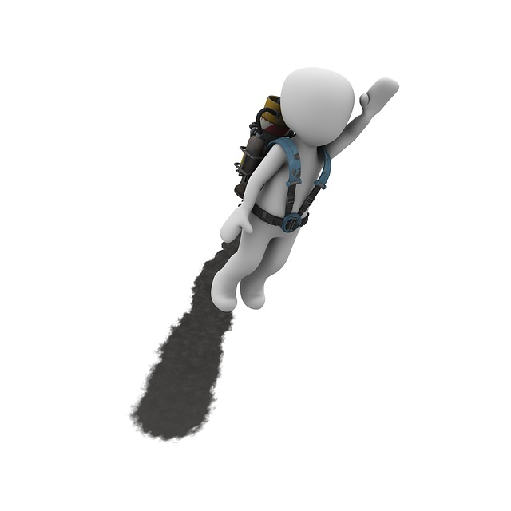
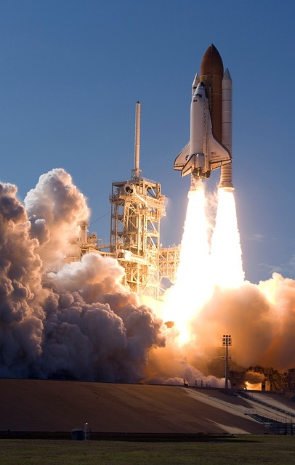
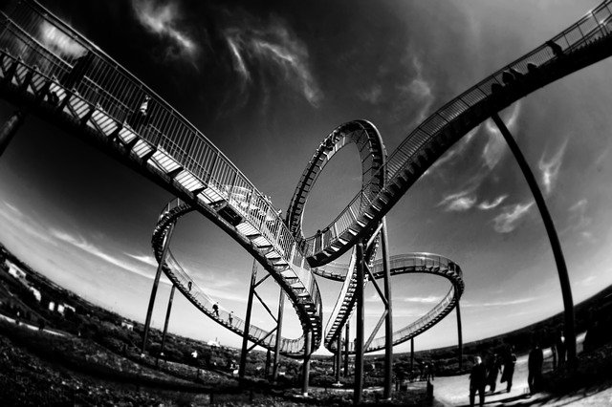
L’accélération ?

Slide 17
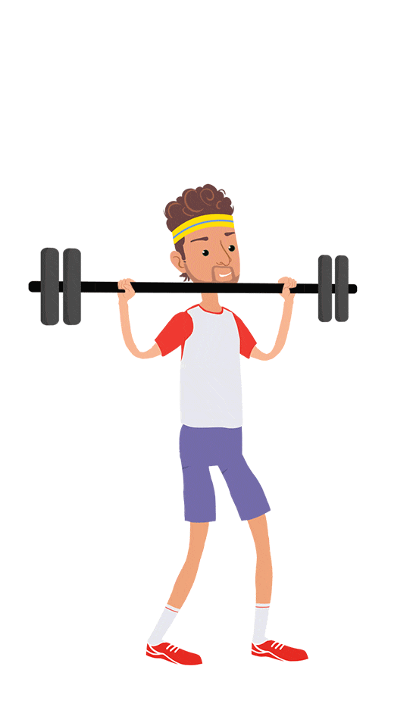
Comment comptabiliser les mouvements du sportif ?
Comptage des mouvements
aller
retour

Slide 18
Pourquoi utiliser une variable ?
Mémoire du système
Données météo :
Ensoleillé
Variable
Code postal :
97502
Température (°C) :
Les données stockées évoluent dans le temps
21
Mémoriser une donnée à l’intérieur de la mémoire d’un système
Intensité lumineuse variable dans le temps

Slide 19
Comment comptabiliser les mouvements du sportif ?
Début
PROGRAMME PAR BLOCS
afficher le logo haltère
ALGORITHME
déclarer la variable “mvt”
INITIALISATION
Afficher le logo d’un haltère
Déclarer la variable “mvt” à 0
acquérir données accélération
PROGRAMME
Il faut acquérir les données d’accélération
Si la valeur de l’accélération dans n’importe quelle direction est supérieur à 2500 mg
Alors :
Incrémenter la variable “mvt” de 1
Afficher la variable “mvt” sur l’écran matriciel
Et attendre 500ms
ALGORIGRAMME
a>2500
non
oui
ajouter 1 au compteur de mouvement
afficher nombre de mouvement
attendre 500 ms

Slide 20
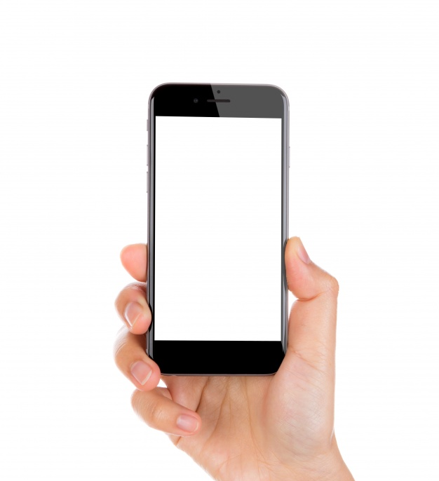
Comment visualiser les performances ?
Carte micro:bit intégrée à un haltère
Communication bilatérale par bluetooth entre la carte micro:bit et le smartphone
Visualiser ses performances

Slide 21
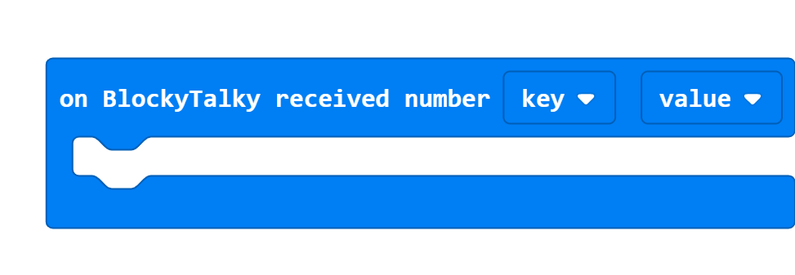
Comment communiquer en Bluetooth avec la carte micro:bit ?
PROTOCOLE DE COMMUNICATION
Pour communiquer des informations en Bluetooth, il faut signer ses données par une clé.
Exemple, transmission du nombre de mouvement en Bluetooth : geste24
La clé est “geste”. La valeur communiquée est 24 (mouvements)
Permet d’envoyer des données par Bluetooth
Choix de la clé à envoyer : geste
Choix des données à envoyer : variable “mvt”
Permet de recevoir des données par Bluetooth
Réception d’une clé (variable “key”)
Réception d’une donnée (variable “value”

Slide 22
Comment communiquer en bluetooth avec la carte micro:bit ?
Début
INITIALISATION
Afficher le logo d’un haltère
Déclarer la variable “mvt” à 0
afficher le logo haltère
PROGRAMME
PAR BLOCS
déclarer la variable “mvt”
PROGRAMME
Si la valeur de l’accélération dans n’importe quelle direction est supérieur à 2500 mg
Alors :
Incrémenter la variable “mvt” de 1
Envoyer en Bluetooth la variable “mvt” avec la clé “geste”
Et attendre 500ms
acquérir données accélération
ALGORIGRAMME
non
ALGORITHME
a>2500
oui
ajouter 1 au compteur de mouvement
envoyer en bluetooth la variable “mvt”
avec la clé “geste”
Envoyer en Bluetooth la variable “mvt” avec la clé “geste”
envoyer en bluetooth la variable “mvt”
avec la clé “geste”
attendre 500 ms
Notes:
FRED : Il va falloir compléter le programme de la carte micro bit pour qu’elle envoie en bluetooth la variable “mvt” avec la clé “geste”. Cela se traduit par une rectangle qui symbolise l’action dans l’algorigramme et le block qui permet de d’envoyer la variable mouvement avec la clé geste.
ROMAIN : Nous avons résolu nos problèmes de comptage et d’envoie de données vers le smartphone

Slide 23
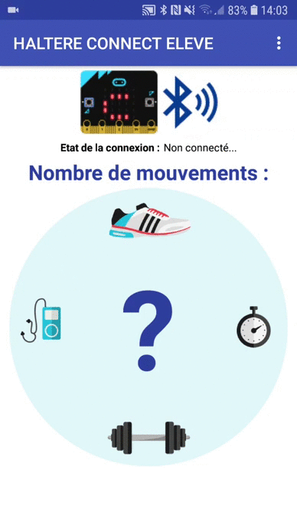
Comment visualiser dans une application le nombre de mouvements ?

Slide 24
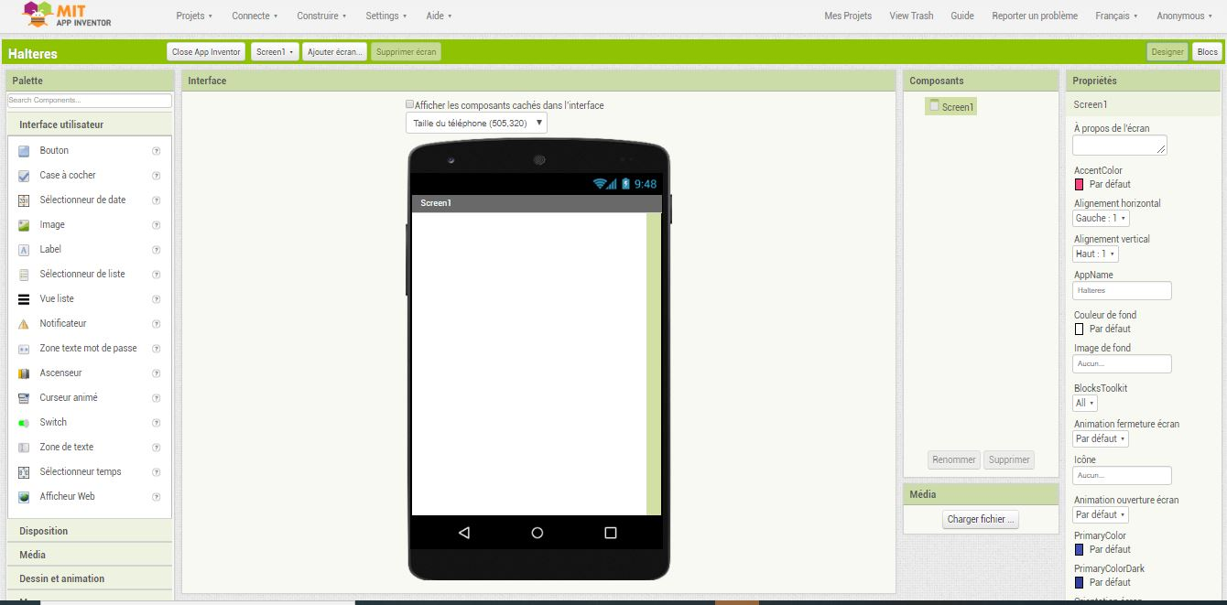
Outil numérique en ligne permettant de créer des applications Android

Slide 25
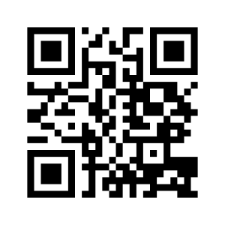
Préambule
Pour simuler, il faut d’abord installer sur son smartphone l’application gratuite
MIT AI2 Companion
https://frama.link/ai2
Lien pour télécharger l’application de base :
https://frama.link/haltere
Lien pour télécharger l’image du bouton init :
https://frama.link/bouton

Slide 26
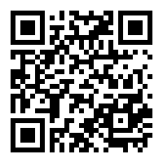
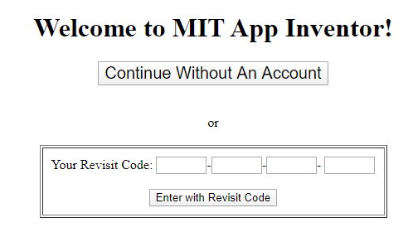
Comment se connecter à l’outil numérique App Inventor ?
http://code.appinventor.mit.edu
http://code.appinventor.mit.edu
Connexion sans création de compte
Ne pas oublier de noter et conserver le code donné !!!

Slide 27
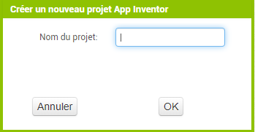
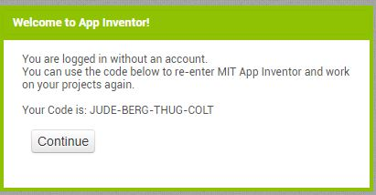
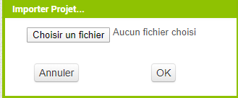
Première connexion à App Inventor
Pensez à changer la langue
XXXX-XXXX-XXXX-XXXX
Code à noter et à conserver pour pouvoir accéder à ses fichiers

Slide 28
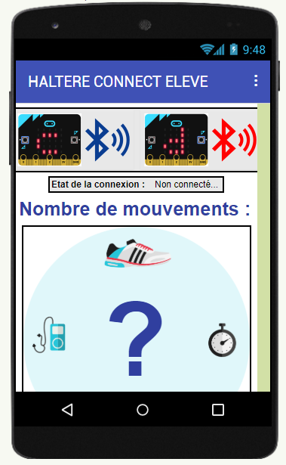
Comment importer l’application de base ?
Lien pour télécharger l’application de base :
https://frama.link/haltere

Slide 29
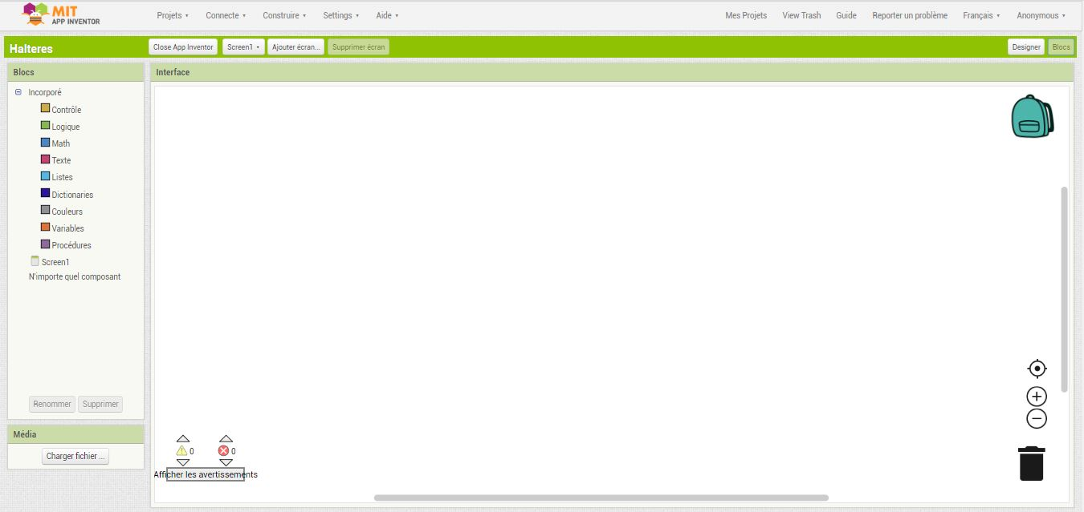
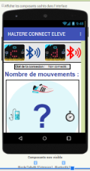
Deux parties dans App Inventor
Designer
Blocs

Slide 30
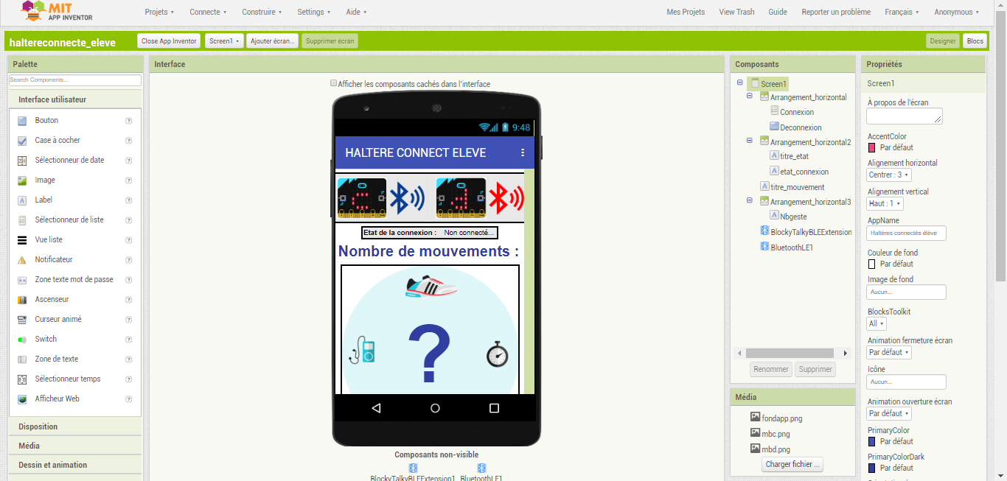
Partie designer de l’application de base
Palette
Interface
Composants
Propriétés

Slide 31
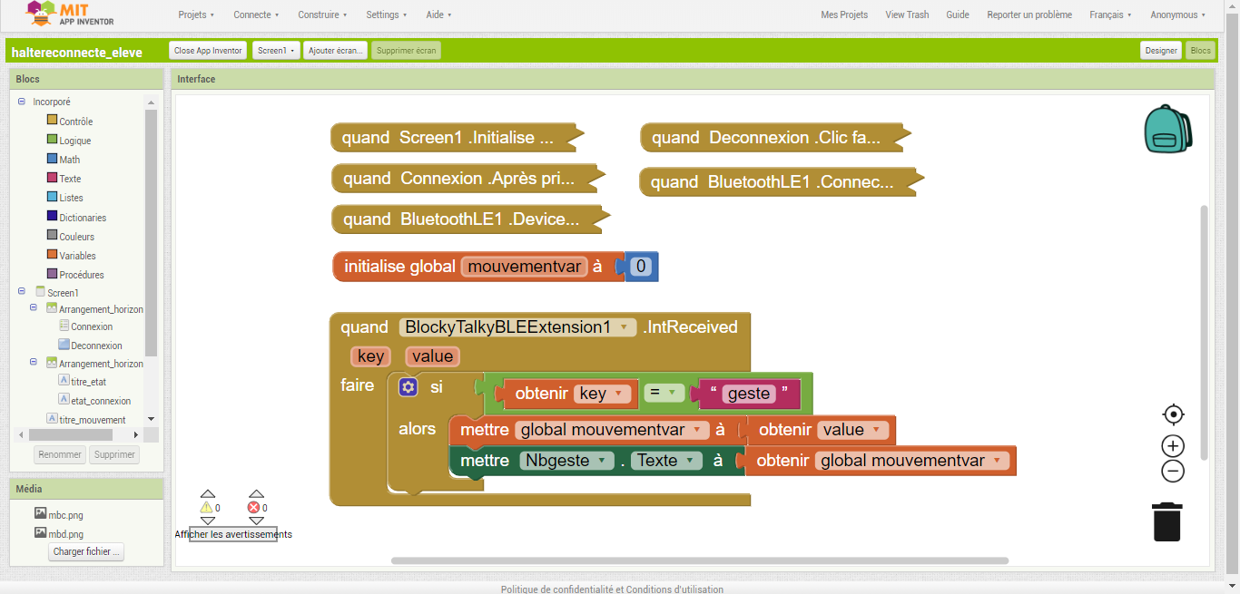
Partie blocs de l’application de base

Slide 32
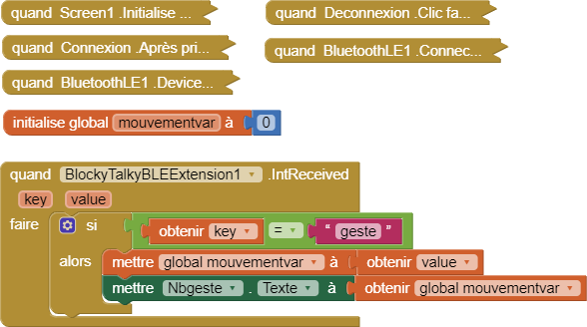
Programme de base de l’application
ALGORITHME
PROGRAMME PAR BLOCS
INITIALISATION
Gérer la connexion Bluetooth à l’aide de deux boutons
Initialiser la variable “mouvementvar” à zéro
PROGRAMME
Si on reçoit par bluetooth la clé “geste”
Alors :
Récupérer la valeur associée à la clé “geste” dans la variable “mouvementvar”
Afficher la variable “mouvementvar” dans le label “Nbgeste”

Slide 33
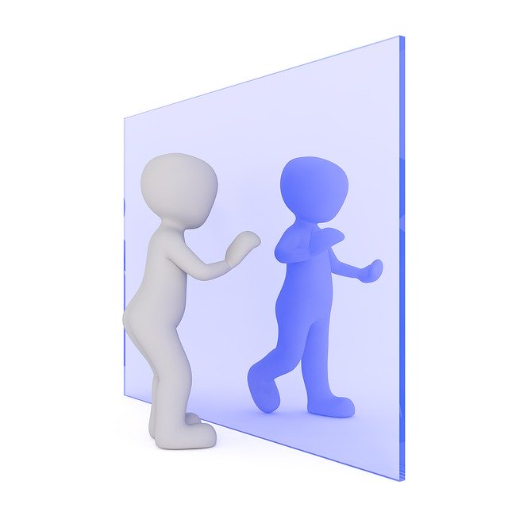
Comment réinitialiser le nombre de mouvement ?

Slide 34
Comment réinitialiser le comptage des mouvements depuis l’application ?
Cahier des charges :
ajouter un bouton de réinitialisation dans l’application ;
améliorer l’esthétique du bouton en ajoutant une image illustratrice de la fonction “réinitialiser” ;
programmer le bouton pour afficher la valeur “0“ dans l’application ;
programmer le bouton pour envoyer par Bluetooth la valeur “0” signée avec la clé “init”.

Slide 35
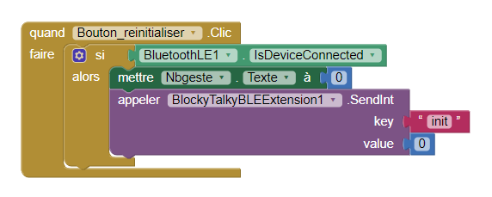
Comment réinitialiser le comptage des mouvements depuis l’application ?
ALGORITHME
PROGRAMME PAR BLOCS
Si j’appuie sur le bouton ‘réinitialiser” et Si la connexion Bluetooth est active
Alors :
Afficher la valeur “0” dans le label “Nbgeste”
Envoyer la valeur “0” associée à la clé ‘init” par Bluetooth à la carte micro:bit

Slide 36
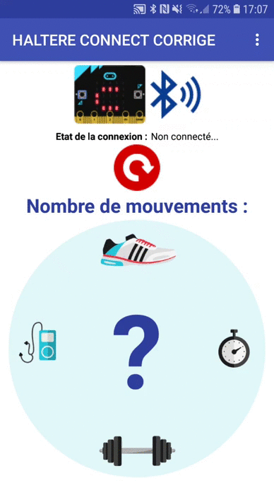
Passons
à la pratique

Slide 37
Comment tester l’application ?
Deux possibilités
Générer et installer l’application sur un smartphone
Simuler le fonctionnement à l’aide d’un smartphone

Slide 38
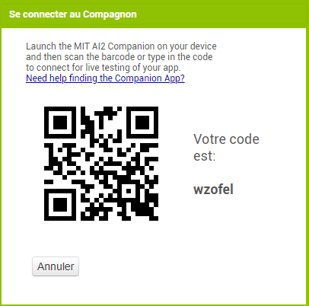
Comment simuler l’application sur un smartphone ?
Fonction “Compagnon AI” permettant de simuler
QRcode ou code à lire à partir de l’application MIT AI2 Companion installée sur le smartphone.

Slide 39
Comment récupérer les données transmises par Bluetooth pour réinitialiser le nombre de mouvements ?
Permet de recevoir des données par Bluetooth
Réception d’une clé (variable “key”)
Réception d’une donnée (variable “value”
Bouton appuyé
Réinitialisation du nombre de mouvements
ALGORITHME
PROGRAMME PAR BLOCS
Si on reçoit la clé “geste” par Bluetooth
Alors :
Définir la variable “mvt” avec la valeur reçue
(la valeur reçue depuis l’application est 0)

Slide 40
Synthèse
Disposer d’un accompagnement sportif personnel motivant
Cahier des charges
Notion de variables
Notion de protocole
Algorithme et programme
Acquérir
Mouvement
Traiter les informations
Comptage
Communiquer
Performances
Accéléromètre intégré à la carte micro:bit
Carte programmable micro-bit
Écran smartphone

Slide 41
Synthèse
Mémoire du système
Cahier des charges
Notion de variables
Notion de protocole
Algorithme et programme
Variable
Les données stockées évoluent dans le temps
Intensité lumineuse variable dans le temps

Slide 42
Synthèse
PROTOCOLE DE COMMUNICATION ENTRE UNE CARTE MICRO:BIT ET APP INVENTOR
Cahier des charges
Notion de variables
Notion de protocole
Algorithme et programme
Pour communiquer des informations en Bluetooth, il faut signer ses données par une clé.
Exemple, transmission de la température en Bluetooth : temp24
La clé est “temp”. La valeur communiquée est 24 (°C)

Slide 43
Synthèse
Un algorithme est un enchaînement de tâches ordonnées afin d’obtenir un résultat en utilisant un langage naturel et des mots clés : si, alors, tant que, jusqu’à …
Cahier des charges
Notion de variables
Notion de protocole
Algorithme et programme
Exemple d’algorithme permettant de compter les mouvements du sportif
Si la valeur de l’accélération dans n’importe quelle direction est supérieur à 2500 mg
Alors :
Incrémenter la variable “mvt” de 1
Afficher la variable “mvt” sur l’écran matriciel
Et attendre 500ms

Slide 44
Synthèse
Un programme par blocs est une représentation graphique d’un algorithme. Celui-ci sera compréhensible par un logiciel de programmation.
Cahier des charges
Notion de variables
Notion de protocole
Algorithme et programme
Exemple de programme par blocs permettant de compter les mouvements du sportif

Slide 45
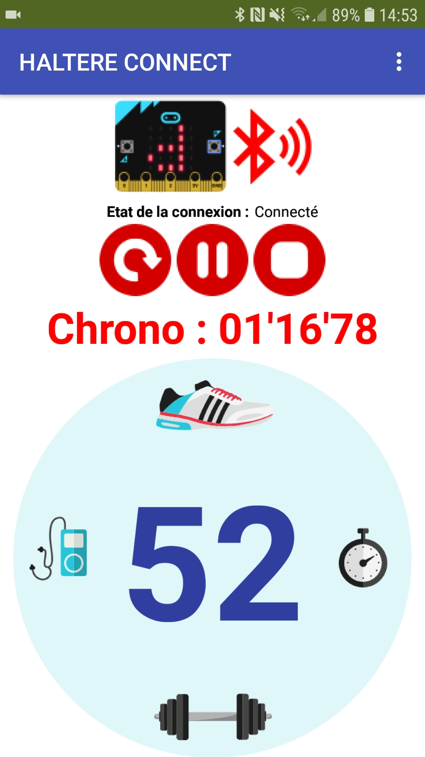
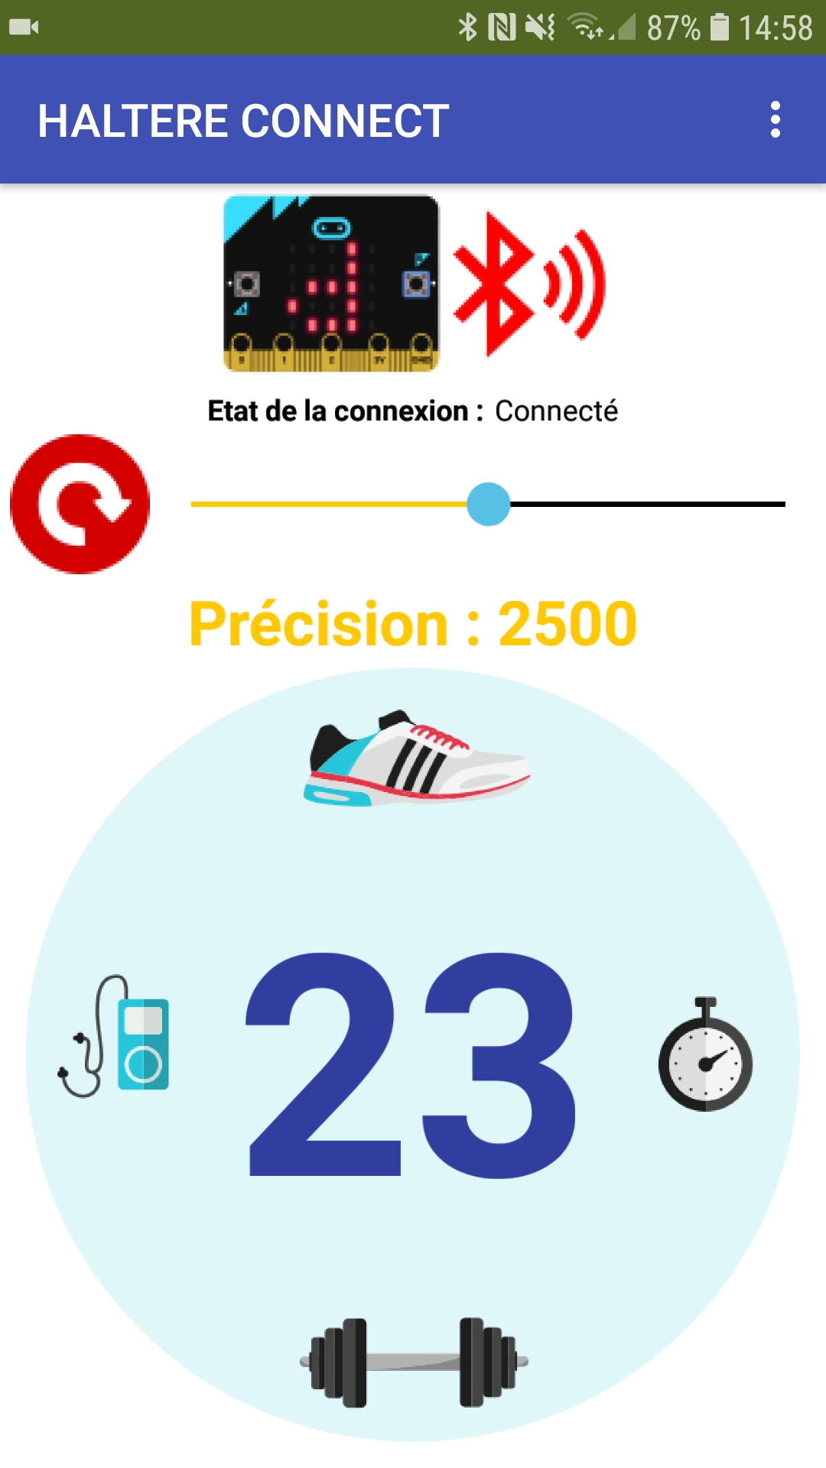
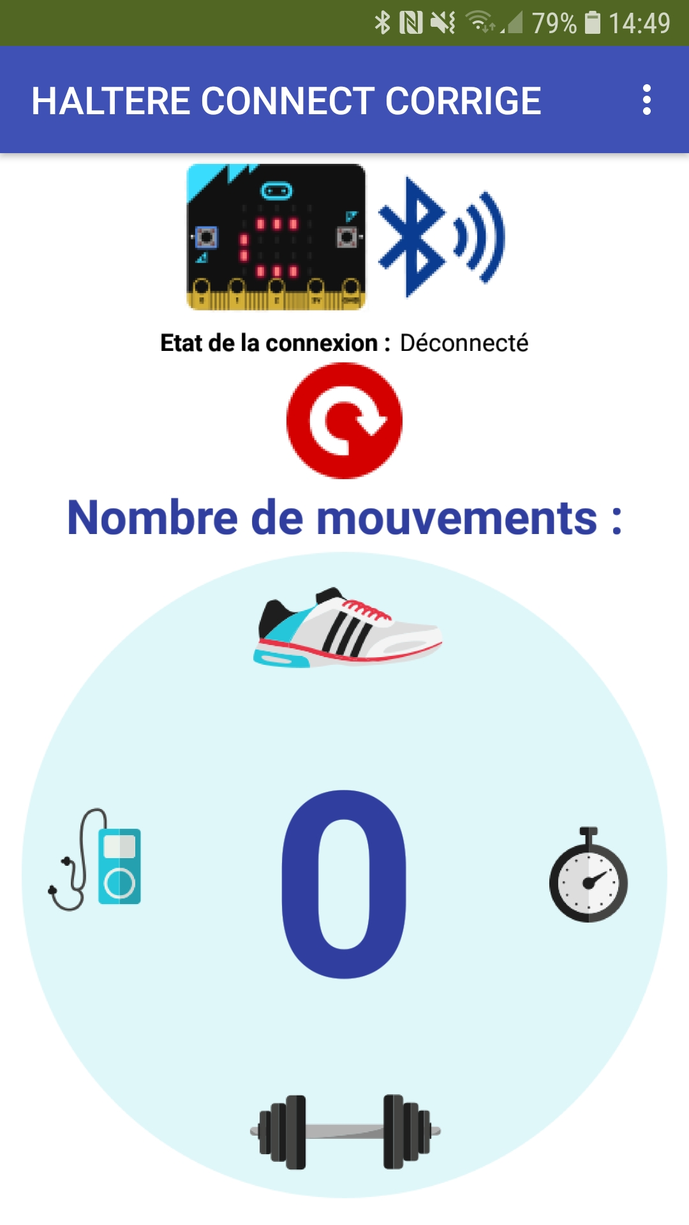
Piste de réflexion
Bravo !
Sensibilité : 2500
Ajouter un chronomètre pour mesurer le temps de la séance
Ajouter un curseur pour pouvoir régler la sensibilité de la détection des mouvements
Faire parler l’application afin de motiver le sportif

Slide 46
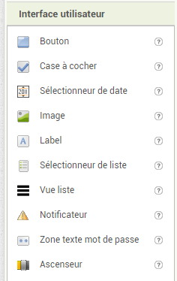
Piste de réflexion
Bravo !
Ajout de boutons et de labels et d’une fonction “Horloge”
Ajout d’un curseur (ascenseur)
Fonction “Texte à parole”

Slide 47
Liens des programmes informatiques
Tracer les valeurs mesurées par l’accéléromètre : https://makecode.microbit.org/_WFfD0gdDJc14
Comptabiliser les mouvements : https://makecode.microbit.org/_d1AUoJMpAXCy
Envoyer le nombre de mouvements par bluetooth : https://makecode.microbit.org/_KvHe2xPe8haw
Application de base App Inventor (aia) : https://frama.link/haltere
Application corrigée App Inventor (aia) : https://frama.link/halterecorrige
Application de base à installer (apk) : https://frama.link/haltereapk
Application corrigée à installer (apk) : https://frama.link/halterecorrigeapk
Image du bouton init : https://frama.link/bouton

Slide 48
Présentation de l’équipe
Samuel VIOLLIN
Inspecteur Général de l’éducation, du sport et de la recherche
Doyen du groupe Sciences et Techniques Industrielles
Thomas Roy
Inspecteur d'Académie - Inspecteur Pédagogique Régional
Sciences et Techniques Industrielles
Corps d'inspection • Inspecteurs du second degré
Rodolphe MOUIX
Chargé de missions d’Inspection-professeur certifié de technologie
Domenico LAZZARO-professeur certifié de technologie
Frédérique DEBEE-professeur certifié de technologie
Romain BERTRAND-professeur certifié de technologie

